Slide 1
CHÀO MỪNG CÁC CON
ĐẾN VỚI TIẾT HỌC

Slide 2
Khởi động
Notes:
Bài giảng được thiết kế bởi: Vũ Hồng

Slide 3
DORAEMON CÂU CÁ

Slide 4
GIỎI QUÁ
Bắt đầu!
TIẾC QUÁ
HẾT GIỜ
8 + 9 =
A. 17
B. 16

Slide 5
TIẾC QUÁ
Bắt đầu!
Giỏi
QUÁ
HẾT GIỜ
18- 9 =
A. 8
B. 9

Slide 6
GIỎI QUÁ
Bắt đầu!
TIẾC QUÁ
HẾT GIỜ
8 + 8 =
A. 15
B. 16

Slide 7
GIỎI QUÁ
Bắt đầu!
TIẾC QUÁ
HẾT GIỜ
4 + 7 =
A. 12
B. 11

Slide 8
Thứ hai ngày 25 tháng 10 năm 2021
To¸n
Bài 23: Bài toán liên quan đến
phép cộng, phép trừ (Tiết 1).

Slide 9
TIẾT 1

Slide 10
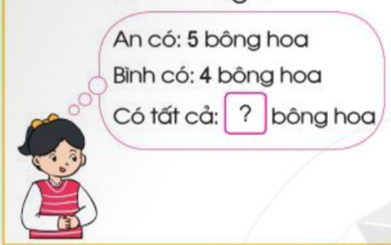
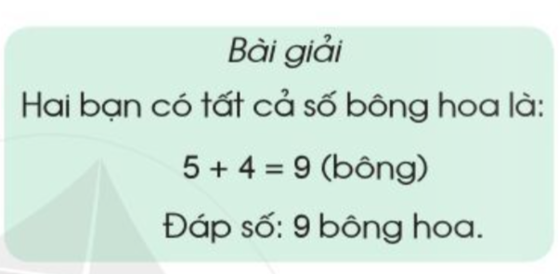

Slide 11
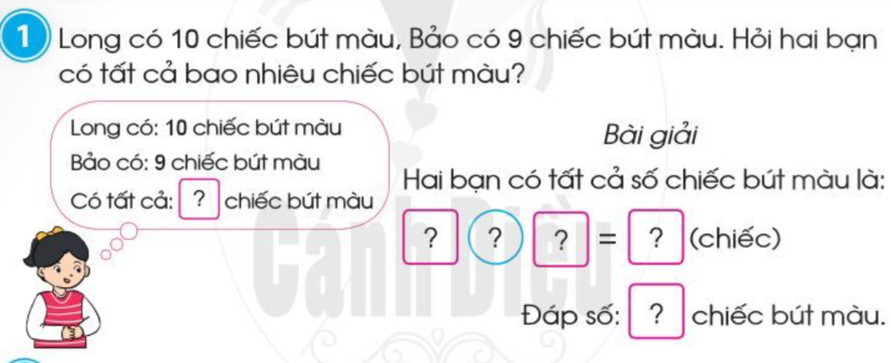
10
+
9
19
19

Slide 12
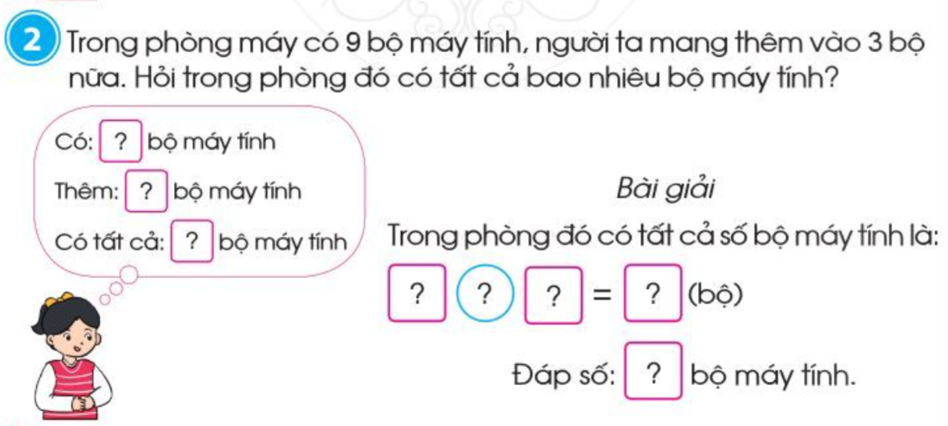
9
+
3
12
12

Slide 13
CÙNG HÁT NÀO BẠN ƠI

Slide 14
TIẾT 2

Slide 15
Thứ ba ngày 26 tháng 10 năm 2024
Toán
Bài 23: Bài toán liên quan đến
phép cộng, phép trừ (Tiết 2).

Slide 16
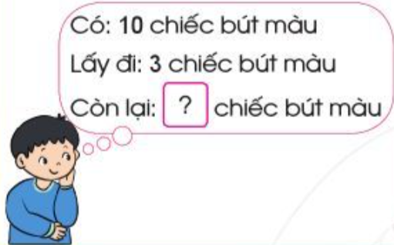
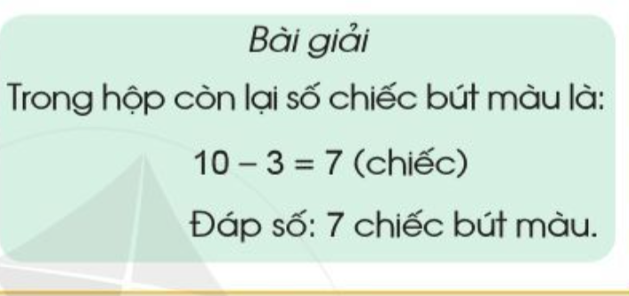

Slide 17
16
-
5
11
11

Slide 18
11
-
2
9
9

Slide 19
HẸN GẶP LẠI

